Slide 1
ER/Studio Enterprise Architecture
Modeling 기본 강좌

Slide 2
목차
1장 논리 설계
데이터 모델링
엔티티
속성
식별자
관계
정규화
실전 데이터 모델링 이슈
2장 물리 설계
관계형 테이블 전환
반정규화
뷰설계
인덱스설계
Notes:
26年 11月 7日 8시 13분
© 2004 Microsoft Corporation. All rights reserved.
This presentation is for informational purposes only. Microsoft makes no warranties, express or implied, in this summary.

Slide 3
논리 설계

Slide 4
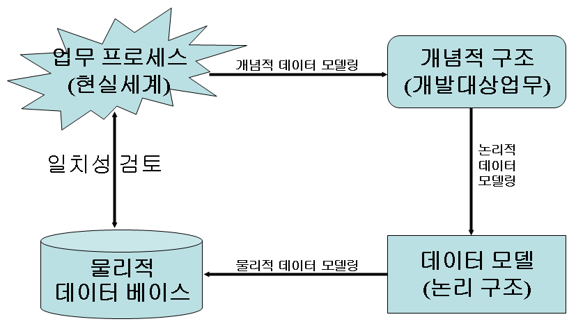
1. 데이터 모델링
1.1 데이터 모델링
: 데이터 모델링이란? 현실 세계의 업무적인 프로세서를 물리적으로
데이터베이스화 하기 위한 과정으로 실체와 관계를 중심으로 체계적으로
표현하고 문서화하는 기법이며 정보 시스템의 중심을 데이터의 관점에서
접근하는 데이터 중심의 분석 방법이다.
Notes:
26年 11月 7日 8시 13분
© 2004 Microsoft Corporation. All rights reserved.
This presentation is for informational purposes only. Microsoft makes no warranties, express or implied, in this summary.

Slide 5
1. 데이터 모델링
1.2 데이터 모델링 단계
단계 | 설명
개념 데이터 모델링 | 주제별로 분류 가능한 업무를 분석한 후 핵심 엔티티(Entity)를 추출하고 그들간의 관계를 정의하여 전체 데이터 모델의 골격 생성 도출된 엔티티(업무)간의 관계를 표현하기 위해 개체-관계 다이어그램(ERD, Entity-Relationship Diagram) 작성
논리 데이터 모델링 | 개념 데이터 모델링 단계에서 정의한 핵심 엔티티와 관계를 바탕으로 상세 속성을 정의 식별자를 확정하며 정규화와 같은 상세화 과정 수행
물리 데이터 모델링 | 목표하는 DBMS의 특성 및 구현환경 등을 감안한 스키마(데이터 구조)를 일정한 기준과 규칙에 의해 도출 컬럼(Column)의 데이터 타입과 크기를 정의 데이터 사용량을 분석 예측하는 과정을 통해 효율적인 데이터베이스가 될 수 있도록 인덱스의 정의 및 역정규화 작업 수행
Notes:
26年 11月 7日 8시 13분
© 2004 Microsoft Corporation. All rights reserved.
This presentation is for informational purposes only. Microsoft makes no warranties, express or implied, in this summary.

Slide 6
2. 엔티티(Entity)
2.1 엔티티 정의
: 업무 수행을 위해 데이터로 관리되어져야 하는 사람, 사물, 장소, 사건 등
즉, 구축하고자 하는 업무의 목적과 범위, 전략에 따라 데이터로 관리 되어져야
하는 항목을 엔티티로 정의
회원
번호 | 이름 | 전화번호
1 | 김연아 | 02)111-1111
2 | 홍길동 | 043)878-1111
3 | 박찬호 | 02)222-2222
4 | 이효리 | 02)555-5673
5 | 비 | 041)312-3333
엔티티
속성
인스턴스
Notes:
26年 11月 7日 8시 13분
© 2004 Microsoft Corporation. All rights reserved.
This presentation is for informational purposes only. Microsoft makes no warranties, express or implied, in this summary.

Slide 7
2. 엔티티(Entity)
2.2 엔티티 파악요령
업무와 관련해서 설명한 업무 기술서를 이용한다.
현업 담당자와 인터뷰를 활용한다.
기존시스템이 이미 구축되어 있다면 기존 시스템의 산출물을 검토한다.
DFD를 통해 업무 분석을 진행하였다면 DFD의 Data Store를 활용한다.
현업의 업무를 직접 견학하고 인터뷰와 업무 기술서에서 누락된 정보가 있는지 검토한다.
현재 업무에 나타나지 않았지만 BPR에 의해 업무를 재정의한 경우 관련 엔티티를 찾아내야한다.
Notes:
26年 11月 7日 8시 13분
© 2004 Microsoft Corporation. All rights reserved.
This presentation is for informational purposes only. Microsoft makes no warranties, express or implied, in this summary.

Slide 8
2. 엔티티(Entity)
2.3 엔티티 작성 예
1) 업무 시나리오 작성
인터넷 도서구매 쇼핑몰을 구축하려 한다. 업무 담당자와 인터뷰 후 다음과 같은
업무 시나리오가 작성되었다.
인터넷에서 도서를 구입하기 위해서는 반드시 우리 회사에 회원으로 등록해야 구매가 가능하다. 인터넷에 회원 등록하는 정보로는 회원번호, 주민번호, 주소, 전화번호, 전자메일, 휴대폰번호, 결재방법이 있다. 인터넷을 통해 등록된 회원은 구매하기 위한 도서목록을 선택하고 인터넷 주문서양식에 주문내용을 입력하여 주문한다. 주문서양식에는 주문목록에 대한 상세 정보와 주문일자, 배송지주소, 배송지 전화번호, 배송방법, 결재방법이 있다. 주문목록에 대한 상세 정보로는 구매가격, 개수가 있다. 한번 등록된 회원에 대해서는 도서를 구매하는 실적에 따라 구매 포인트를 부여하여 다음 구매 시 혜택을 보게 한다.
Notes:
26年 11月 7日 8시 13분
© 2004 Microsoft Corporation. All rights reserved.
This presentation is for informational purposes only. Microsoft makes no warranties, express or implied, in this summary.

Slide 9
2. 엔티티(Entity)
2.3 엔티티 작성 예
2) 엔티티 정의서 작성
엔티티명 | 엔티티 설명 | 동의어/유의어 | 관련속성 | 비고
도서 | 인터넷을 통해 판매하고자 하는 책의 정보 | 책 | 도서번호 도서명
회원 | 인터넷을 통해 등록한 회원의 정보 | 일반회원 | 주민번호 주소 전화번호 전자메일 핸드폰번호 결재방법 구매포인트
주문 | 도서를 구매하기 위해 회원이 입력한 배송지, 결재방법에 관한 정보 | 주문서 주문내역 | 주문번호 주문일자 배송지주소 배송지전화번호 배송방법 결재방법
주문목록 | 회원이 주문한 도서목록에 대한 수량 및 가격 | 구매도서목록 | 수량 단가
Notes:
26年 11月 7日 8시 13분
© 2004 Microsoft Corporation. All rights reserved.
This presentation is for informational purposes only. Microsoft makes no warranties, express or implied, in this summary.

Slide 10
3. 속성(Attribute)
3.1 속성 정의
: 속성(Attribute)이란 정보를 나타내는 최소의 단위로써 엔티티의 성질, 분류, 수량, 상태, 특성 등을 나타내는 세부 항목
3.2 속성의 유형
유형 | 의미
기본 속성 | 해당 엔티티가 원래 가지고 있는 속성
설계 속성 | 원래 업무에는 존재하지 않지만 시스템의 효율성을 위해 임의로 추가되는 속성 예) 코드 또는 일련번호
파생(추출) 속성 | 다른 속성으로부터 계산이나 변형되어 생성되는 속성 데이터 중복성 및 무결성 확보를 위해 가급적 적게 정의 Trigger이용, Computed column(계산된컬럼)선언
Notes:
26年 11月 7日 8시 13분
© 2004 Microsoft Corporation. All rights reserved.
This presentation is for informational purposes only. Microsoft makes no warranties, express or implied, in this summary.

Slide 11
3. 속성(Attribute)
3.3 속성 정의시 고려 사항
: 속성 정의시 다음 네 가지 사항들을 확인해 보자.
엔티티가 관리할 특성들인가?
의미적으로 독립적인 최소 단위인가?
하나의 값만을 가지고 있는가?
원본인가 파생된 값인가?
Notes:
26年 11月 7日 8시 13분
© 2004 Microsoft Corporation. All rights reserved.
This presentation is for informational purposes only. Microsoft makes no warranties, express or implied, in this summary.

Slide 12
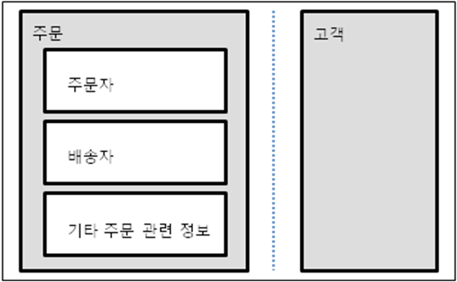
3. 속성(Attribute)
3.3 속성 정의시 고려 사항(계속)
1) 엔티티가 관리할 특성들인가?
주문자 성명이란 속성은 주문 엔티티에 별도로 있어야 할까? 고객 엔티티와 관계만을 맺으면 될까?
Notes:
26年 11月 7日 8시 13분
© 2004 Microsoft Corporation. All rights reserved.
This presentation is for informational purposes only. Microsoft makes no warranties, express or implied, in this summary.

Slide 13
3. 속성(Attribute)
3.3 속성 정의시 고려 사항(계속)
1) 의미적으로 독립적인 최소 단위인가?
: 속성은 멀티 파트가 되어서는 안 된다.
속성이 여러 개의 부분들로 이루어져 있는 경우
예1) 주민번호 = 주민번호1 + 주민번호2
→ 전체만이 의미가 있으므로 분리해서는 안된다.
예2) 고객 : 우편번호
→ 우편물을 보낼 때 기입할 우편번호 참조 코드의 의미이므로 통합
우편번호 : 우편번호1, 우편번호2
→ 우편번호1은 “시/군/구”를 분리하는 코드이고,
우편번호2는 “읍/면/동”을 지칭하는 코드이므로 분리해야 한다.
Notes:
26年 11月 7日 8시 13분
© 2004 Microsoft Corporation. All rights reserved.
This presentation is for informational purposes only. Microsoft makes no warranties, express or implied, in this summary.

Slide 14
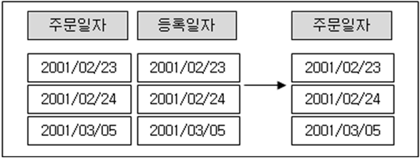
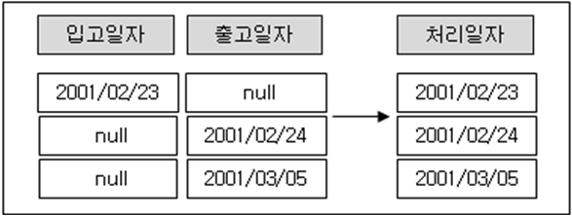
3. 속성(Attribute)
하나의 의미를 가지는 여러 개의 속성이 존재하는 경우
예1) 중복되는 의미를 가지는 속성의 통합
→ 동일한 의미를 갖는 중복된 속성으로 값이 동일하다. 이는 주문일자 또는 등록일자 속성 하나만을 관리해야 한다.
예2) 배타적인 의미를 가지는 속성의 통합
Notes:
26年 11月 7日 8시 13분
© 2004 Microsoft Corporation. All rights reserved.
This presentation is for informational purposes only. Microsoft makes no warranties, express or implied, in this summary.

Slide 15
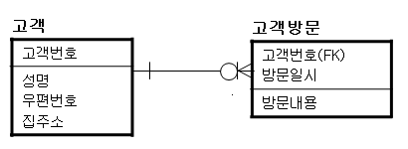
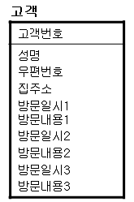
3. 속성(Attribute)
3.3 속성 정의시 고려 사항(계속)
3) 하나의 값만을 가지고 있는가?
속성의 111원칙 : 엔티티 타입 내에서 하나의 속성은 한 시점에 한 개의 값만을 가져야 한다. 하나의 속성이 시간에 따라 여러 개의 값(다중값 속성)을 가지면 그 값을 해당업무에서 관리해야 할 필요가 있으면 새로운 엔티티를 생성
예) 한 고객이 여러 번 방문한 방문일, 방문내용을 관리해야 한다.
고객 엔티티의 속성만으로 존재할 수 없고, 새로운 엔티티가 생성. 관계는 고객과 1:M 관계로 설정
속성1, 속성2, 속성3…과 같이 하나의 엔티티로 정의할 수도 있다.
3번 이상 방문 시는 테이블도 수정하고, 프로그램도 수정
Notes:
26年 11月 7日 8시 14분
© 2004 Microsoft Corporation. All rights reserved.
This presentation is for informational purposes only. Microsoft makes no warranties, express or implied, in this summary.

Slide 16
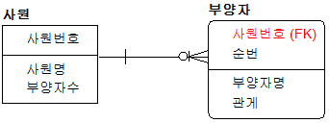
3. 속성(Attribute)
3.3 속성 정의시 고려 사항(계속)
4) 원본인가 파생된 값인가?
: 파생된 값은 실제 성능을 위해서 사용되기도 하지만, 이런 값의 중복은 나중에
심각한 무결성 문제를 발생할 수 있으므로 조심해서 사용
부양자수는 파생 속성인가? 부양자 엔티티가 있으면 파생 속성이고, 그렇지 않으면 기본 속성이다. 데이터 무결성 문제 때문에 최소화하돼 사용하더라도 Trigger, Computed column을 선언하여 사용
Notes:
26年 11月 7日 8시 14분
© 2004 Microsoft Corporation. All rights reserved.
This presentation is for informational purposes only. Microsoft makes no warranties, express or implied, in this summary.

Slide 17
3. 속성(Attribute)
3.4 용어사전 정의
: 용어사전은 논리명과 물리명을 정의하는 것
논리명 : 업무로부터 도출된 속성의 이름을 의미
물리명 : 데이터베이스에 구축될 속성 이름을 의미
엔티티의 속성명을 모두 한곳에 모아 기술한다.
속성명을 업무에서 사용하는 단어의 단위로 분리한다 : 복합어를 단일어로 분리
각각의 단위 속성에 의미를 기술하고 물리 속성명을 업무 특성에 적합하게 정의한다.
물리 속성명 명명 규칙을 정한다.
: 최종작업일자를 LAST_WORK_DATE, LASTWORK_DATE, LastWorkDate, LST_DT로 할지에 대한 기본규칙 지정
단위 속성명에 따라 엔티티의 모든 속성명에 대해 논리 속성명을 일치시키고, 물리속성명을 생성해준다.
Notes:
26年 11月 7日 8시 14분
© 2004 Microsoft Corporation. All rights reserved.
This presentation is for informational purposes only. Microsoft makes no warranties, express or implied, in this summary.

Slide 18
3. 속성(Attribute)
[용어사전 정의 예]
1) 모든 속성을 엑셀 파일로 정리하여 유일한 속성에 대해 속성분리1, 속성분리2, 속성분리3, 속성분리4로 다음과 같이 분리한다.
엔티티명 | 속성명 | 유일속성명 | 속성 분리1 | 속성 분리2 | 속성 분리3 | 속성 분리4
도서 | 도서번호 | 도서번호 | 도서 | 번호
 | 도서명 | 개수 | 개수
회원 | 주민번호 | 결재방법코드 | 결재 | 방법 | 코드
 | 회원주소 | 구매가격 | 구매 | 가격
 | 회원전화번호 | 구매포인트 | 구매 | 포인트
 | 회원휴대폰번호 | 도서명 | 도서 | 명
 | 회원번호 | 도서번호 | 도서 | 번호
 | 구매포인트 | 배송방법코드 | 배송 | 방법 | 코드
 | 전자메일 | 배송번호 | 배송 | 번호
 | 결재방법코드 | 배송지전화번호 | 배송지 | 전화번호
주문 | 주문번호 | 배송지주소 | 배송지 | 주소
 | 배송지주소 | 전자메일 | 전자메일
 | 배송지전화번호 | 주문번호 | 주문 | 번호
 | 주문일자 | 주문일자 | 주문 | 일자
 | 회원번호 | 주민번호 | 주민번호
 | 결재방법코드 | 회원번호 | 회원 | 번호
 | 배송방법코드 | 회원전화번호 | 회원 | 전화번호
 | 배송번호 | 회원주소 | 회원 | 주소
주문목록 | 구매가격 | 회원휴대폰번호 | 회원 | 휴대폰번호
 | 주문번호
 | 개수
 | 도서번호
Notes:
26年 11月 7日 8시 14분
© 2004 Microsoft Corporation. All rights reserved.
This presentation is for informational purposes only. Microsoft makes no warranties, express or implied, in this summary.

Slide 19
3. 속성(Attribute)
[용어사전 정의 예]
2) 다음과 같이 용어사전을 정의한다.
용어 | 물리명 | 동의어 | 용어정의
도서 | BOOK | 책 | 일반적인 서적
가격 | AMT | 금액, ~가 | 물건의 가격을 나타냄
개수 | CNT | ~수, 건수 | 셀수있는 사물의 수
결재 | SIGN | 승인, 허가 | 승인/미승인된 결과
구매 | BUY | 구입 | 상품을 사는 행위
명 | NM | 이름 | 지칭하는 말
방법 | METHOD | 방안 | 목적을 이루기 위해 취하는 방식이나 수단
배송 | DELIEV |  | 물건을 주문한 회원에게 보내는 행위
배송지 | DELIEV_PLACE |  | 물건을 주문한 회원에게 보내기 위한 장소
번호 | NO |  | 숫자
일자 | DATE |  | 날짜
전자메일 | EMAIL_ID |  | 인터넷 통신을 위한 전자메일 ID
전화번호 | TEL |  | 전화번호
주문 | ORDER |  | 도서를 주문
주민번호 | JUMINO |  | 주민번호
주소 | ADDR |  | 거주지의 주소
코드 | CD | 구분코드 | 정보를 나타태는 기호의 체계
포인트 | POINT | 점수 | 가점, 득점
회원 | MEMBER |  | 어떤 회를 구성하는 사람들
휴대폰번호 | HTEL | 핸드폰 | 손으로 들고다니는 전화기
Notes:
26年 11月 7日 8시 14분
© 2004 Microsoft Corporation. All rights reserved.
This presentation is for informational purposes only. Microsoft makes no warranties, express or implied, in this summary.

Slide 20
3. 속성(Attribute)
3.5 도메인 지정
: 엔티티 내 속성에 대한 데이터 타입과 크기, 제약 사항을 지정하는 것을 의미
다음은 속성으로부터 도메인을 정의하는 방법이다.
모든 속성 중에 뒤부터 2~4자 정도를 분리해 본다.
공통으로 발생하는 접미어를 분리하여 하나로 만든다.
분리된 접미어를 비슷한 것(의미하는 내용별)끼리 묶어 이름을 부여한다.
이때 코드와 번호에 해당하는 도메인은 개별로 부여한다.
각 도메인별로 데이터 타입과 길이를 지정한다.
각 엔티티의 속성에 도메인을 할당한다.
Notes:
26年 11月 7日 8시 14분
© 2004 Microsoft Corporation. All rights reserved.
This presentation is for informational purposes only. Microsoft makes no warranties, express or implied, in this summary.

Slide 21
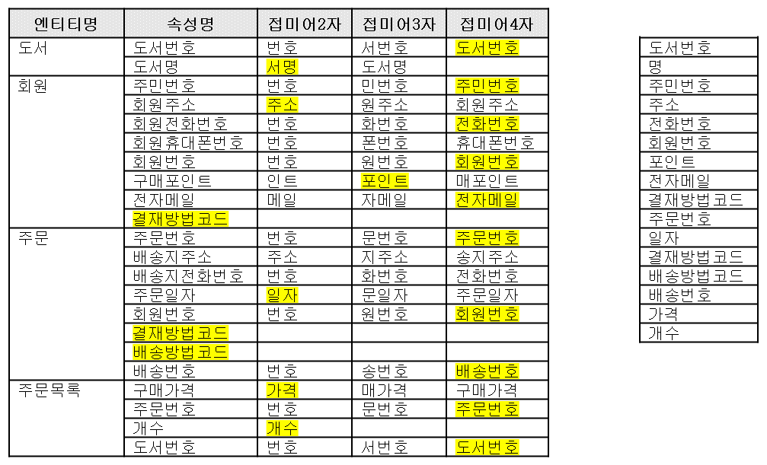
3. 속성(Attribute)
[도메인 지정 예]
1) 모든 속성 중에 뒤부터 2~4자 정도를 분리해 본다.
2) 공통으로 발생하는 접미어를 분리하여 하나로 만든다.
Notes:
26年 11月 7日 8시 14분
© 2004 Microsoft Corporation. All rights reserved.
This presentation is for informational purposes only. Microsoft makes no warranties, express or implied, in this summary.

Slide 22
3. 속성(Attribute)
[도메인 지정 예]
3) 분리된 접미어를 비슷한 것(의미하는 내용별)끼리 묶어 이름을 부여한다. 이때 코드와 번호에 해당하는 도메인은 개별로 부여한다.
4) 각 도메인별로 데이터 타입과 길이를 지정한다.
도메인구분 | 도메인명 | 도메인타입 | 비고
번호 | 도서번호 | VARCHAR2(10) | YYYYMM+SEQ(4)
 | 배송번호 | VARCHAR2(8)
 | 전화번호 | VARCHAR2(18) | ‘-‘포함할 수 있음
 | 주문번호 | VARCHAR2(14) | YYYYMM+SEQ(8)
 | 회원번호 | VARCHAR2(6)
 | 주민번호 | VARCHAR2(13) | ‘-‘제외
코드 | 결재방법코드 | CHAR(2)
 | 배송방법코드 | CHAR(2)
날짜 | 일자 | DATE
금액 | 금액(N,10) | NUMBER(10) | 일반금액
수량 | 수량 | NUMBER(7)
주소 | 주소 | VARCHAR2(120) | 시도군,읍면동,리번,동포함
이름 | 이름(V,40) | VARCHAR2(40) | 짧은 이름
 | 이름(V,80) | VARCHAR2(80) | 긴 이름
전자메일 | 전자메일 | VARCHAR2(100)
Notes:
26年 11月 7日 8시 14분
© 2004 Microsoft Corporation. All rights reserved.
This presentation is for informational purposes only. Microsoft makes no warranties, express or implied, in this summary.

Slide 23
3. 속성(Attribute)
[도메인 지정 예]
5) 각 엔티티의 속성에 도메인을 할당한다.
엔티티명 | 속성명 | 도메인 | 데이터타입
도서 | 도서번호 | 도서번호 | VARCHAR2(10)
 | 도서명 | 이름(V,40) | VARCHAR2(40)
회원 | 주민번호 | 주민번호 | VARCHAR2(13)
 | 회원주소 | 주소 | VARCHAR2(120)
 | 회원전화번호 | 전화번호 | VARCHAR2(18)
 | 회원휴대폰번호 | 전화번호 | VARCHAR2(18)
 | 회원번호 | 회원번호 | VARCHAR2(6)
 | 구매포인트 | 수량 | NUMBER(7)
 | 전자메일 | 전자메일 | VARCHAR2(100)
 | 결재방법코드 | 결재방법코드 | CHAR(2)
주문 | 주문번호 | 주문번호 | VARCHAR2(14)
 | 배송지주소 | 주소 | VARCHAR2(120)
 | 배송지전화번호 | 전화번호 | VARCHAR2(18)
 | 주문일자 | 일자 | DATE
 | 회원번호 | 회원번호 | VARCHAR2(6)
 | 결재방법코드 | 결재방법코드 | CHAR(2)
 | 배송방법코드 | 배송방법코드 | CHAR(2)
 | 배송번호 | 배송번호 | VARCHAR2(8)
주문목록 | 구매가격 | 금액 | NUMBER(10)
 | 주문번호 | 주문번호 | VARCHAR2(14)
 | 개수 | 수량 | NUMBER(7)
 | 도서번호 | 도서번호 | VARCHAR2(10)
Notes:
26年 11月 7日 8시 14분
© 2004 Microsoft Corporation. All rights reserved.
This presentation is for informational purposes only. Microsoft makes no warranties, express or implied, in this summary.

Slide 24
4. 식별자
4.1 식별자 정의
: 식별자란 하나의 엔티티 내에서 각각의 인스턴스를 유일(Unique)하게 구분해 낼 수 있는 속성 또는 속성 그룹을 말함
: 하나의 엔티티는 하나 이상의 식별자를 반드시 보유하고 있어야만 한다.
4.2 식별자의 유형
1) 주식별자/보조식별자 : 대표성 여부
후보식별자 : 하나의 엔티티 내에서 식별자로 사용할 수 있는 하나 이상의 키들
주식별자 : 그 중 엔티티의 대표성을 나타내는 유일한 식별자
활용도 높을 것, 길이가 짧을 것
보조식별자 : 나머지
물리모델에서 주식별자는 PK 역할, 보조식별자는 유니크 인덱스로 지정
예) 사원 : 후보식별자 – 사번, 주민번호
주식별자 – 사번
보조식별자 - 주민번호
Notes:
26年 11月 7日 8시 14분
© 2004 Microsoft Corporation. All rights reserved.
This presentation is for informational purposes only. Microsoft makes no warranties, express or implied, in this summary.

Slide 25
4. 식별자
2) 내부식별자/외부식별자 : 스스로 생성 여부
내부식별자 : 자신의 엔티티 내에서 스스로 생성되어 존재하는 식별자
외부식별자 : 다른 엔티티로부터 관계에 의해 주식별자 속성을 상속받아 자신의
속성에 포함되는 식별자
외부식별자는 FK를 의미
3) 단일식별자/복합식별자 : 단일 속성 여부
단일식별자 : 주식별자의 구성이 한 가지 속성으로 이루어진 경우
복합식별자 : 두 개 이상의 속성으로 구성된 경우
복합식별자의 경우 우선순위가 매우 중요
4) 원조식별자/대리식별자 : 대체여부
대리식별자 : 주식별자의 속성이 복합식별자일 경우 여러 개의 속성을 묶어 하나의 속성으로 만들어 주식별자로 활용하는 경우
Notes:
26年 11月 7日 8시 14분
© 2004 Microsoft Corporation. All rights reserved.
This presentation is for informational purposes only. Microsoft makes no warranties, express or implied, in this summary.

Slide 26
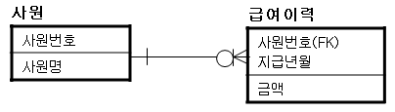
4. 식별자
[복합식별자 우선 순위]
자주 사용되는 속성은 우선순위가 높다.
대체적으로 자식 엔티티의 PK의 우선순위의 앞 순위에 부모로부터 상속받은 속성을 두는 것이 좋다. 부모로부터 상속받은 PK의 속성은 SQL의 조인에서 반드시 사용되어지고 WHERE 절에서 사용 가능성이 높다.
Notes:
26年 11月 7日 8시 14분
© 2004 Microsoft Corporation. All rights reserved.
This presentation is for informational purposes only. Microsoft makes no warranties, express or implied, in this summary.

Slide 27
4. 식별자
[복합식별자 우선 순위]
분포도가 좋은 속성은 우선순위가 높다.
분포도가 좋다는 의미는 사원번호, 주민번호와 같이 자료의 식별성이 뛰어난 속성으로 SQL 사용시 분포도가 좋은 속성으로 접근하면 그만큼 적은 범위의 자료에만 접근할 수 있다.
구분 표시와 같은 속성은 분포도가 매우 낮은 속성이므로 우선순위가 낮다.
예) PK가 사원구분 + 사원번호
조회 유형 : 사원번호에 의한 경우, 사원번호 + 사원구분, 사원구분에 의한 경우
사원번호에 의한 경우 인덱스를 사용할 수 없고, 사원구분에 의한 경우도 분포도가 매우 낮은 속성이므로 풀 스캔하는 것이 빠르다.
Notes:
26年 11月 7日 8시 14분
© 2004 Microsoft Corporation. All rights reserved.
This presentation is for informational purposes only. Microsoft makes no warranties, express or implied, in this summary.

Slide 28
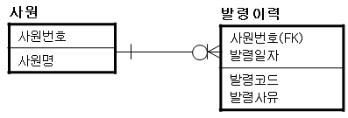
4. 식별자
[복합식별자 우선 순위]
‘=’조회를 하는 속성은 우선순위가 높다.
날짜와 같은 속성은 대부분이 기간을 조회하므로, 인덱스의 첫 번째 속성이 LIKE 조회나 BETWEEN 조회를 하게 되어 인덱스를 사용하지 못하게 된다.
Notes:
26年 11月 7日 8시 14분
© 2004 Microsoft Corporation. All rights reserved.
This presentation is for informational purposes only. Microsoft makes no warranties, express or implied, in this summary.

Slide 29
4. 식별자
4.3 식별자 정의 예
선정된 엔티티에 주식별자를 선정하여 ERD를 그린다.
엔티티명 | 주식별자 | 보조식별자 | 외부식별자
회원 | 회원번호 | 주민번호
주문 | 주문번호 |  | 회원번호, 배송번호
주문목록 | 주문번호, 도서번호 |  | 주문번호, 도서번호
도서 | 도서번호
Notes:
26年 11月 7日 8시 14분
© 2004 Microsoft Corporation. All rights reserved.
This presentation is for informational purposes only. Microsoft makes no warranties, express or implied, in this summary.

Slide 30
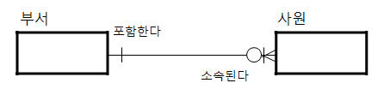
5. 관계(Relational)
5.1 관계 정의
: 두 엔티티 사이의 논리적인 관계
쉽게 표현해서 두 엔티티 간의 업무적인 연관성
관계의 명명
: 이러한 관계를 정의할 때는 애매한 동사는 피하고 현재형으로 표현
관계차수(Cardinality)
두 개의 엔티티간 관계에서 참여자의 수를 표현하는 것. 1:1, 1:M, N:M
한 인스턴스라도 한 개 이상인 경우가 있다면 M(다)이다.
Notes:
26年 11月 7日 8시 14분
© 2004 Microsoft Corporation. All rights reserved.
This presentation is for informational purposes only. Microsoft makes no warranties, express or implied, in this summary.

Slide 31



5. 관계(Relational)
1:1 관계
한 개의 구매신청서에 대해 한 개의 구매주문을 신청한다.
한 개의 구매주문에 대해 한 개의 구매신청서 내용을 작성한다.
1:M 관계
한 부서에는 여러 사원을 포함한다.
한 명의 사원은 한 부서에 소속된다.
N:M 관계
하나의 주문에는 여러 개의 제품을 포함한다.
한 제품은 여러 개의 주문을 통해 주문된다.
Notes:
26年 11月 7日 8시 14분
© 2004 Microsoft Corporation. All rights reserved.
This presentation is for informational purposes only. Microsoft makes no warranties, express or implied, in this summary.

Slide 32
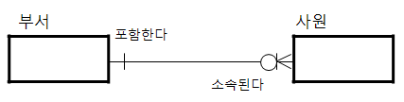
5. 관계(Relational)
선택성
Mandatory : 두 엔티티 간에 관계가 설정되었을 때, 항상 두 엔티티의 모든
인스턴스간에 관계가 존재
Optional : 모든 인스턴스에 대하여 존재할 필요가 없음
일반적이고 상식적인 선에서 판단한다.
각 부서에는 여러 사원을 포함할 지도 모른다.(Optional)
각 사원은 단 하나의 부서에 소속된다.(Mandatory)
Notes:
26年 11月 7日 8시 14분
© 2004 Microsoft Corporation. All rights reserved.
This presentation is for informational purposes only. Microsoft makes no warranties, express or implied, in this summary.

Slide 33

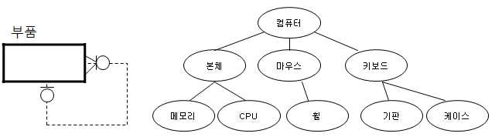
5. 관계(Relational)
5.2 관계의 종류
정상 관계
: 엔티티와 엔티티가 독립적으로 분리되어 있으면서 상호간에 한 가지 관계만 존재
재귀적 관계
: 하나의 엔티티 내에서 엔티티와 엔티티가 관계를 맺고 있는 형태
부서, 부품, 메뉴 등과 같이 계층 구조 형태를 표현할 때 유용
부품은 다른 부품으로 조립된다.
Notes:
26年 11月 7日 8시 14분
© 2004 Microsoft Corporation. All rights reserved.
This presentation is for informational purposes only. Microsoft makes no warranties, express or implied, in this summary.

Slide 34

5. 관계(Relational)
병렬관계
: 엔티티와 엔티티가 독립적으로 분리되어 있으면서 두 개 이상의 관계가 상호간에
존재하는 형태
주문을 신청한 주문자로써의 관계와 주문한 물건을 받는 수신자로써의 관계
Notes:
26年 11月 7日 8시 14분
© 2004 Microsoft Corporation. All rights reserved.
This presentation is for informational purposes only. Microsoft makes no warranties, express or implied, in this summary.

Slide 35
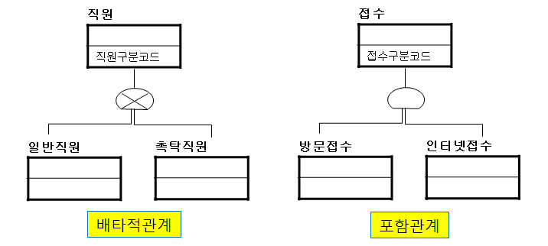
5. 관계(Relational)
슈퍼타입 서브타입 관계
: 공통 속성을 가지는 슈퍼타입과, 공통 부분을 제외하고 두 개 이상의 엔티티 간의
속성에 차이가 있을 때 별도의 서브타입으로 존재
배타적 관계 : 슈퍼타입의 엔티티가 반드시 하나의 서브타입에는 속하는 관계
포함 관계 : 슈퍼타입의 엔티티가 두 개 이상의 서브타입에 포함될 수 있는 관계
슈퍼타입 서브타입 모델에서는 자료 원천 구분 표시(직원구분코드, 접수구분코드)가 반드시 있어야 한다.
Notes:
26年 11月 7日 8시 14분
© 2004 Microsoft Corporation. All rights reserved.
This presentation is for informational purposes only. Microsoft makes no warranties, express or implied, in this summary.

Slide 36
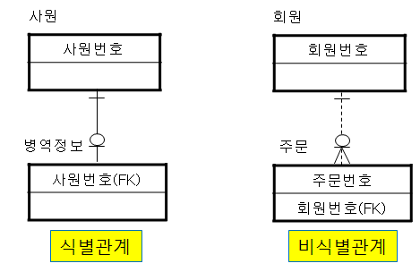
5. 관계(Relational)
식별/비식별 관계
식별 관계 : 부모 엔티티의 주식별자가 자식 엔티티의 주식별자로 상속(실선)
비식별 관계 : 부모 엔티티의 주식별자가 자식 엔티티의 일반속성으로 상속(점선)
Notes:
26年 11月 7日 8시 14분
© 2004 Microsoft Corporation. All rights reserved.
This presentation is for informational purposes only. Microsoft makes no warranties, express or implied, in this summary.

Slide 37
5. 관계(Relational)
5.3 관계정의서 작성
: 관계에서 중요한 세 가지는 방향, 관계차수(1:1, 1:N, N:M), 선택성(옵션, 필수)이다
1) 다음과 같이 질문하는 것은 관계를 도출하는 데 유용할 수 있다.
각각의 사원은 한 부서에 만 속할 수 있습니까?
각 부서에는 여러명의 사원이 항상 소속되어 있습니까?
2) 관계 정의서 작성
하나/ 각각 | 기준 엔티티 |  | 하나/ 여러 | 관련 엔티티 |  | 선택 필수 |  | 참여 방법
기준 엔티티 | 관계형태(방향, 관계차수, 선택성) | 선택성 | 관련 엔티티
회원 | 각각의 회원은 여러 번의 주문을 할 수 있다. 각 주문은 한 회원에 의해 주문될 수 있다. | 선택 필수 | 주문
주문 | 각각의 주문에는 여러 개의 주문목록을 포함한다. 각각의 주문목록은 하나의 주문내용에 포함된다. | 필수 필수 | 주문목록
주문목록 | 각각의 주문목록은 한 개의 도서와 연결된다. 각각의 도서는 여러 주문목록에 주문될 수 있다. | 필수 선택 | 도서
Notes:
26年 11月 7日 8시 14분
© 2004 Microsoft Corporation. All rights reserved.
This presentation is for informational purposes only. Microsoft makes no warranties, express or implied, in this summary.

Slide 38
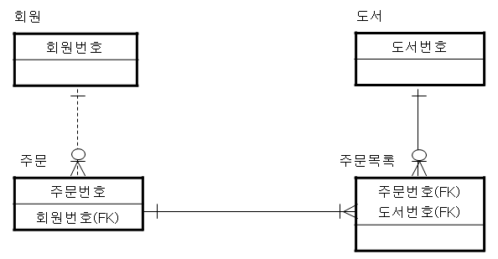
5. 관계(Relational)
3) 관계정의서를 이용하여 ERD를 그린다.
Notes:
26年 11月 7日 8시 14분
© 2004 Microsoft Corporation. All rights reserved.
This presentation is for informational purposes only. Microsoft makes no warranties, express or implied, in this summary.

Slide 39
6. 정규화
6.1 정규화 정의
: 1972년 E.F CODE 박사에 의해 제안된 이론으로 실세계에서 발생하는 데이터를 수학적인 방법에 의해 구조화시켜 체계적으로 관리할 수 있도록 한 이론
6.2 정규화 필요성
: 엔티티를 구성하는 속성간의 중복을 제거하여 데이터베이스를 최적화
: 속성간의 함수종속성에 의해 발생하는 이상현상을 제거
이상현상 | 내용
입력이상 | 데이터 입력 시 필요 없는 속성까지 입력해야 하는 현상
수정이상 | 데이터 수정 시 원하지 않는 데이터까지 수정되는 현상
삭제이상 | 데이터 삭제 시 필요한 데이터까지 삭제되는 현상
Notes:
26年 11月 7日 8시 14분
© 2004 Microsoft Corporation. All rights reserved.
This presentation is for informational purposes only. Microsoft makes no warranties, express or implied, in this summary.

Slide 40
6. 정규화
6.3 정규화 종류
정규화 종류 | 내용 | 함수종속성
1차 정규화 | 모든 속성은 원자값을 가짐 복수의 속성 값을 갖는 속성을 분리
2차 정규화 | 주식별자에 종속적이지 않은 속성의 분리 부분 종속 속성을 분리 | 부분함수종속성
3차 정규화 | 속성에 종속적인 속성의 분리 이전 종속 속성의 분리 | 이행함수종속성
보이스-코드 정규화 | 다수의 주식별자 분리
4차 정규화 | 속성간의 다중종속성 제거 | 다중종속성
Notes:
26年 11月 7日 8시 14분
© 2004 Microsoft Corporation. All rights reserved.
This presentation is for informational purposes only. Microsoft makes no warranties, express or implied, in this summary.

Slide 41
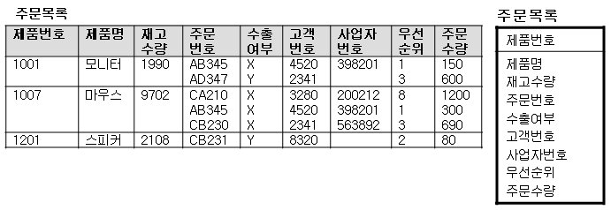
6. 정규화
6.4 1차 정규화
: 반복되는 속성이나 그룹의 속성을 제거하고, 새로운 엔티티를 추가한 후에 기존의 엔티티와 일대다의 관계를 형성
예) 하나의 제품에 대해 여러 개의 주문서가 접수된 내용
입력 이상 : 주문이 발생되어야만 제품 정보를 등록할 수 있다.
수정 이상 : 마우스의 수량을 9702에서 15000으로 변경하고자 한다면 데이터를 3번 수정해야 한다.
삭제 이상 : 제품번호가 1201인 스피커를 주문한 내역을 삭제하면 제품명, 재고수량 정보도 모두 삭제된다.
Notes:
26年 11月 7日 8시 14분
© 2004 Microsoft Corporation. All rights reserved.
This presentation is for informational purposes only. Microsoft makes no warranties, express or implied, in this summary.

Slide 42
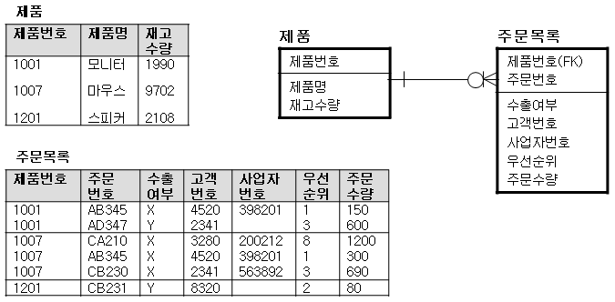
6. 정규화
6.4 1차 정규화(계속)
: 제품에 관련된 정보로부터 반복되어 생성되는 주문 관련 정보를 분리함으로써 1차 정규화를 수행
Notes:
26年 11月 7日 8시 14분
© 2004 Microsoft Corporation. All rights reserved.
This presentation is for informational purposes only. Microsoft makes no warranties, express or implied, in this summary.

Slide 43
6. 정규화
6.5 2차 정규화
: 복합식별자 일부에 의존적인 속성이 존재한다면 이를 제거(부분종속속성 제거)
제품번호 + 주문번호에 종속적인 속성 : 주문수량
주문번호에 종속적인 속성 : 수출여부, 고객번호, 사업자번호, 우선순위
입력 이상 : 고객정보 입력 시 주문정보도 입력해야 함
수정 이상 : 만약 주문번호 AB345의 우선순위를 1에서 10으로 수정할 경우 1001+AB345와 1007+AB345를 같이 수정해야 함
삭제 이상 : 주문번호 삭제 시 고객번호도 함께 삭제됨
Notes:
26年 11月 7日 8시 14분
© 2004 Microsoft Corporation. All rights reserved.
This presentation is for informational purposes only. Microsoft makes no warranties, express or implied, in this summary.

Slide 44
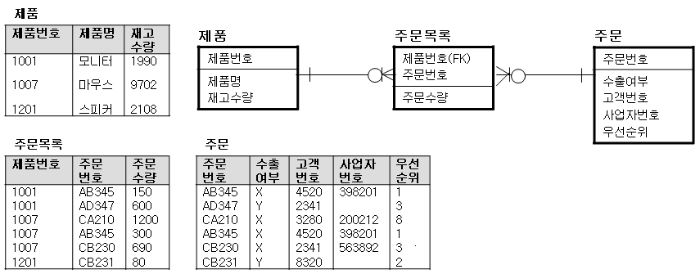
6. 정규화
6.5 2차 정규화(계속)
: 주문번호에 완전히 종속적인 속성을 분리하여 별도의 엔티티를 구성
Notes:
26年 11月 7日 8시 14분
© 2004 Microsoft Corporation. All rights reserved.
This presentation is for informational purposes only. Microsoft makes no warranties, express or implied, in this summary.

Slide 45
6. 정규화
6.6 3차 정규화
: 한 엔티티 안의 모든 주식별자가 아닌 속성들은 주식별자에 의존해야 한다.
속성에 종속적인(이전종속) 속성이 있다면
입력 이상 : 새로운 고객 등록 시 주문이 없으면 입력이 안됨
수정 이상 : 한 고객이 여러 번 주문한 경우 고객 정보가 반복적으로 발생. 고객 정보 수정시 여러 개의 데이터를 수정해야 한다.
삭제 이상 : 고객번호 4520이 주문을 취소하면 주문 정보만 삭제되는 것이 아니라 고객 정보도 모두 삭제된다.
Notes:
26年 11月 7日 8시 14분
© 2004 Microsoft Corporation. All rights reserved.
This presentation is for informational purposes only. Microsoft makes no warranties, express or implied, in this summary.

Slide 46
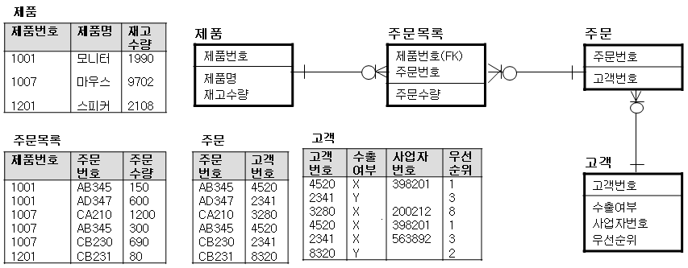
6. 정규화
6.6 3차 정규화(계속)
: 고객번호에 종속적인 속성을 분리하여 별도의 엔티티를 구성
Notes:
26年 11月 7日 8시 14분
© 2004 Microsoft Corporation. All rights reserved.
This presentation is for informational purposes only. Microsoft makes no warranties, express or implied, in this summary.

Slide 47
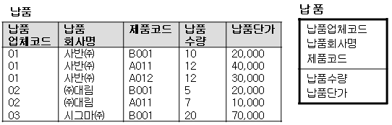
6. 정규화
6.7 보이스-코드 정규화
: 테이블에 존재하는 식별자가 여러 개 존재할 경우 식별자가 중복되어 나타나는 현상을 제거
예)
주식별자 후보 : 납품업체코드 + 제품코드
납품회사명 + 제품코드
입력 이상 : 새로운 사반㈜에서 새로운 제품을 납품하면 납품업체코드 01과 납품회사명 사반㈜가 모두 입력. 중복 입력으로 인한 문제
수정 이상 : 납품회사명을 수정하려 하면 데이터가 중복되어 존재하므로 여러 로우에 해당하는 데이터를 수정해야 함
삭제 이상 : 제품코드가 B001이고 납품업체코드가 03인 납품정보를 삭제하면 시그마㈜라는 납품업체 정보가 사라짐
Notes:
26年 11月 7日 8시 14분
© 2004 Microsoft Corporation. All rights reserved.
This presentation is for informational purposes only. Microsoft makes no warranties, express or implied, in this summary.

Slide 48
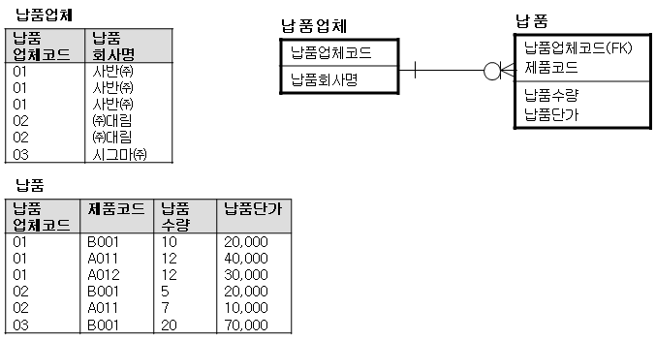
6. 정규화
6.7 보이스-코드 정규화(계속)
Notes:
26年 11月 7日 8시 14분
© 2004 Microsoft Corporation. All rights reserved.
This presentation is for informational purposes only. Microsoft makes no warranties, express or implied, in this summary.

Slide 49

7. 실전 데이터 모델링 이슈
7.1 M:N 관계 해소 방법
1) 관계 엔티티로 분리
: 한 고객이 여러 번 방문한 방문일, 방문내용을 관리해야 한다.
: 고객 엔티티의 속성만으로 존재할 수 없고, 새로운 엔티티가 생성하고 고객과 1:M 관계로 설정
2) 부모 엔티티에 속성 추가
: 3번 이상 방문시는 테이블도 수정하고,
프로그램도 수정해야만 한다.
Notes:
26年 11月 7日 8시 14분
© 2004 Microsoft Corporation. All rights reserved.
This presentation is for informational purposes only. Microsoft makes no warranties, express or implied, in this summary.

Slide 50
7. 실전 데이터 모델링 이슈
7.2 1:1 관계 해소 방법
: 1:1로 대응되었다는 사실은 해당 엔티티의 PK가 동일한 경우를 의미한다.
1) 별개의 엔티티로 표현
두 엔티티의 생성 시기가 명확하게 구분
타 엔티티와의 관계가 서로 다른 경우
2) 하나의 엔티티로 통합
데이터를 선택할 때 항상 두 엔티티의 정보를 같이 가져와야 하고,
두 엔티티가 갖고 있는 다른 엔티티와의 관계가 비슷한 경우
3) 슈퍼엔티티 통합
Notes:
26年 11月 7日 8시 14분
© 2004 Microsoft Corporation. All rights reserved.
This presentation is for informational purposes only. Microsoft makes no warranties, express or implied, in this summary.

Slide 51
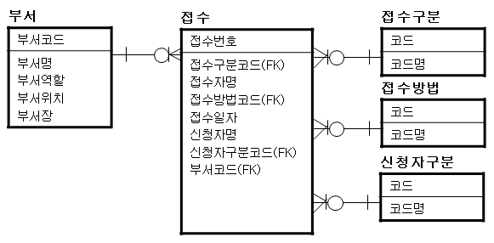
7. 실전 데이터 모델링 이슈
7.3 코드 엔티티 설계 방법
다음과 같이 코드와 코드명을 갖는 엔티티를 코드 엔티티라 한다.
Notes:
26年 11月 7日 8시 14분
© 2004 Microsoft Corporation. All rights reserved.
This presentation is for informational purposes only. Microsoft makes no warranties, express or implied, in this summary.

Slide 52
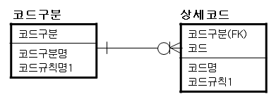
7. 실전 데이터 모델링 이슈
7.3 코드 엔티티 설계 방법(계속)
: 통합 엔티티로 설계
코드구분 | 코드구분명 | 코드규칙명1 | 상세코드
 |  |  | 코드 | 코드명 | 코드규칙1
CD001 | 접수구분코드 | 접수요금 | 01 | 일반 | 4,000
 |  |  | 02 | 특별 | 3,000
CD002 | 접수방법코드 |  | 01 | 방문접수
 |  |  | 02 | 인터넷접수
 |  |  | 03 | 전화접수
CD003 | 신청자구분코드 |  | 01 | 자연인
 |  |  | 02 | 일반인
Notes:
26年 11月 7日 8시 14분
© 2004 Microsoft Corporation. All rights reserved.
This presentation is for informational purposes only. Microsoft makes no warranties, express or implied, in this summary.

Slide 53
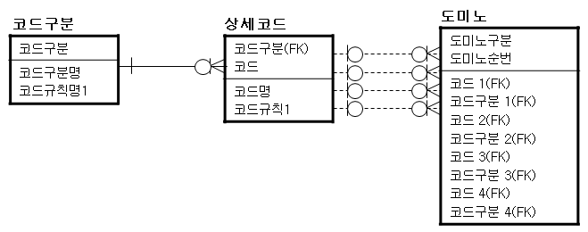
7. 실전 데이터 모델링 이슈
7.4 도미노 속성에 대한 데이터 모델링 방법
: 앞의 값에 규칙적인 제약이 연쇄적으로 발생하는 경우
1) 해당 업무에서 도미노가 발생할 수 있는 최대값을 정의하여 모델링하는 방법
도미노구분 | 순번 | 도미노1 |  | 도미노2 |  | 도미노3 |  | 도미노4
 |  | 코드구분 | 코드 | 코드구분 | 코드 | 코드구분 | 코드 | 코드구분 | 코드
DOM01 | 1 | CD001 | A | CD013 | 1001 | CD201 | 01 | CD723 | 0A
 | 2 | CD001 | A | CD013 | 1001 | CD201 | 01 | CD723 | 0A
 | 3 | CD001 | A | CD013 | 1001 | CD201 | 02 | CD723 | CV
 | 4 | CD001 | A | CD013 | 1002 | CD201 | 02 | CD723 | FS
 | 5 | CD001 | B | CD013 | 1001 | CD201 | 01 | CD723 | 0A
DOM02 | 1 | CD002 | 01 | CD783 | AA | CD227 | 9 | CD107 | A33
 | 2 | CD002 | 01 | CD783 | AA | CD227 | 4 | CD107 | B22
 | 3 | CD002 | 02 | CD783 | AA | CD227 | 3 | CD107 | B22
 | 4 | CD002 | 02 | CD783 | BB | CD227 | 3 | CD107 | B22
 | 5 | CD002 | 02 | CD783 | AA | CD227 | 3 | CD107 | C55
Notes:
26年 11月 7日 8시 14분
© 2004 Microsoft Corporation. All rights reserved.
This presentation is for informational purposes only. Microsoft makes no warranties, express or implied, in this summary.

Slide 54
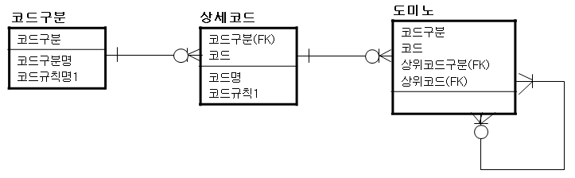
7. 실전 데이터 모델링 이슈
7.4 도미노 속성에 대한 데이터 모델링 방법(계속)
2) 도미노 속성을 BOM을 이용하여 모델링하는 방법
도미노 구분과 순번을 제외한 순수한 도미노 속성간의 관계는 BOM과 같은 M:N의 자기 참조 관계를 가지고 있다.
도미노 속성의 BOM 모델은 도미노의 최대값 정의가 불확실하고 여러 개의 도미노 속성을 묶어 하나의 값처럼 사용하지 않고, 항상 상위 코드를 이용하여 하위 코드를 찾는 것처럼 연쇄적으로 이용할 때 사용하는 것이 좋다.
Notes:
26年 11月 7日 8시 14분
© 2004 Microsoft Corporation. All rights reserved.
This presentation is for informational purposes only. Microsoft makes no warranties, express or implied, in this summary.

Slide 55
7. 실전 데이터 모델링 이슈
7.5 이력 엔티티 설계 방법
이력 관리 : 하나의 업무 단위가 시간이 흐름에 따라 발생하는 과거와 현재 데이터를 지속적으로 유지하는 관리 방법
이력 엔티티 : 이력 관리를 위해 데이터 모델에 반영하여 표현한 엔티티
1) 이력이 발생하는 유형
변경 이력 : 변경 이전과 이후의 데이터를 모두 관리
발생 이력 : 년, 월, 일 등 시간 순으로 발생
진행 이력 : 업무 진행 상태에 따라 업무의 상태 정보를 관리
변경이력 |  | 발생이력 |  | 진행이력
주문변경 계약변경 |  | 급여계산 요금청구 |  | 공사진행 접수진행
Notes:
26年 11月 7日 8시 14분
© 2004 Microsoft Corporation. All rights reserved.
This presentation is for informational purposes only. Microsoft makes no warranties, express or implied, in this summary.

Slide 56
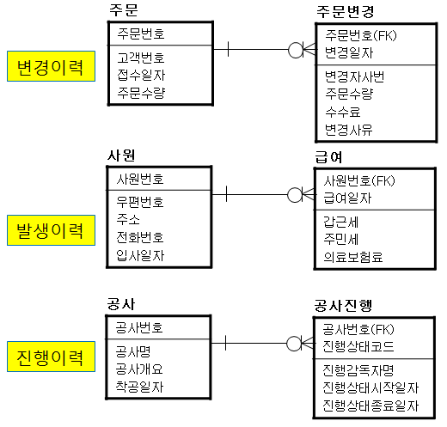
7. 실전 데이터 모델링 이슈
2) 이력관리 예
Notes:
26年 11月 7日 8시 14분
© 2004 Microsoft Corporation. All rights reserved.
This presentation is for informational purposes only. Microsoft makes no warranties, express or implied, in this summary.

Slide 57
7. 실전 데이터 모델링 이슈
3) 이력 엔티티 설계시 고려사항
진행이력의 경우 종료일자에 대한 고려
: 2002년 7월 15일자에 해당하는 공사 진행 상태를 조회하려면
종료일자가 없을 때
인라인뷰가 포함되어 있고 풀 테이블 스캔이나 인덱스 스캔의 범위가
넓어져 성능 또한 저하
종료일자가 있을 때
새로운 데이터 입력시 진행상태종료일자에는 업무적으로 입력되는 데이터가
있을 수 없지만, 최대값(9999년1월1일)을 입력하여 인덱스 이용
SELECT A.진행상태시작일자, A.공사번호, A.진행상태코드 FROM 공사진행 A, (SELECT MAX(진행상태시작일자) 진행상태시작일자 FROM 공사진행 WHERE 진행상태시작일자 <= ‘20020715’) B WHERE A.진행상태시작일자 = B.진행상태시작일자
SELECT A.진행상태시작일자, A.공사번호, A.진행상태코드 FROM 공사진행 A WHERE A.진행상태시작일자 <= ‘20020715’ AND A.진행상태종료일자 > ‘20020715’
Notes:
26年 11月 7日 8시 14분
© 2004 Microsoft Corporation. All rights reserved.
This presentation is for informational purposes only. Microsoft makes no warranties, express or implied, in this summary.

Slide 58
7. 실전 데이터 모델링 이슈
3) 이력 엔티티 설계시 고려사항(계속)
변경이력, 발생이력의 경우 최신여부 속성에 대한 고려
: 변경이력, 발생이력의 경우에도 데이터 량이 많기 때문에 성능을 위해 최신여부
속성이 필요한 경우가 많다.
: 단 새로운 데이터 입력시 이전 변경일자에 대한 최신여부 값을
‘Y’에서 ‘N’으로 바꾸어야 하는 부가 작업이 발생한다.
Notes:
26年 11月 7日 8시 14분
© 2004 Microsoft Corporation. All rights reserved.
This presentation is for informational purposes only. Microsoft makes no warranties, express or implied, in this summary.

Slide 59
7. 실전 데이터 모델링 이슈
7.6 효율적인 채번 방법
: 대리식별자인 일련번호 체계를 사용하는 데이터 모델에서는 채번(PK값을 증가하는 형식으로 생성하는 것)을 해야하는데, 다음과 같은 세 가지 방법이 있다.
방법 | 처리방법 | 장점
채번 테이블 | 채번 테이블 이용 | -DUP에러 없음 -일련번호 체계 가능
테이블에 최대값 적용 | INSERT INTO 테이블(번호, COL2,…) SELECT DECODE(MAX(번호),NULL,1,MAX(번호)+1) 일련번호 FROM 트랜잭션 WHERE ROWNUM=1; | -관리 항목 증가 없음 -빠른 성능 -일련번호 체계 가능
시퀀스 오브젝트 이용 | Create sequence 테이블_seq increment by 1 start with 1 maxvalue 10000000000 cache 30; | -빠른성능 -DUP 에러 없음 -LOCK 없음
Notes:
26年 11月 7日 8시 14분
© 2004 Microsoft Corporation. All rights reserved.
This presentation is for informational purposes only. Microsoft makes no warranties, express or implied, in this summary.

Slide 60
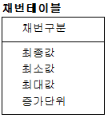
7. 실전 데이터 모델링 이슈
7.6 효율적인 채번 방법(계속)
채번 테이블 : 최종값을 최종값+1로 수정한 후 업무 테이블에 데이터를 입력하고, 커밋해야 트랜잭션이 종료되므로 입력 작업이 길어질수록 채번 테이블의 잠금현상으로 다른 트랜잭션은 대기 상태에 있어 성능이 저하될 수 있다.
테이블 최대값 : 트랜잭션이 아주 많지 않고 이론적으로 발생하는 데이터 중복 에러(두 개의 트랜잭션이 동시에 같은 값을 읽은 경우, insert하려는 순간 PK제약 위배)를 애플리케이션에서 보완처리(Exception처리할 수 있다면 테이블에 최대값 적용하는 방법을 사용
시퀀스 오브젝트 : 트랜잭션이 대량으로 발생된다면 시퀀스 오브젝트를 이용
Notes:
26年 11月 7日 8시 14분
© 2004 Microsoft Corporation. All rights reserved.
This presentation is for informational purposes only. Microsoft makes no warranties, express or implied, in this summary.

Slide 61
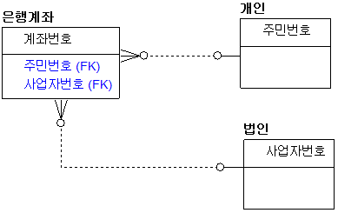
7. 실전 데이터 모델링 이슈
7.7 아크관계
: 어떤 엔티티가 두개 이상의 다른 엔티티의 합집합과 관계를 가지는 것을
배타적(Exclusive) 혹은 아크(Arc)관계라고 한다.
1) 외부키 분리
각각의 컬럼을 별도로 분리하는 방법으로, 각각의 외부키는 별도의 컬럼으로 지정되며, 어느 한 컬럼에 값이 입력될 때, 다른 외부키는 항상 NULL값을 가진다.
이 방법은 대개의 경우, 인덱스의 수를 증가시키게 되며, 조인을 할 때도 불리
각각의 사항에 독립적으로 엑세스가 수행되는 경우에 사용하는 것이 좋으며, 특별한 경우가 아니라면 사용하지 않는 것이 바람직
Notes:
26年 11月 7日 8시 14분
© 2004 Microsoft Corporation. All rights reserved.
This presentation is for informational purposes only. Microsoft makes no warranties, express or implied, in this summary.

Slide 62
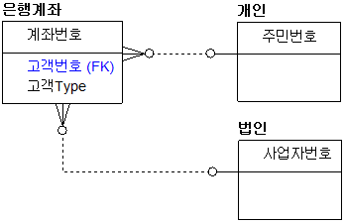
7. 실전 데이터 모델링 이슈
2) 외부키 통합
외부키를 하나로 통합하는 것
외부키를 하나로 통합했을 때, 각 외부키를 구분하기 위해 별도의 구분컬럼 지정
Notes:
26年 11月 7日 8시 14분
© 2004 Microsoft Corporation. All rights reserved.
This presentation is for informational purposes only. Microsoft makes no warranties, express or implied, in this summary.

Slide 63
물리 설계

Slide 64
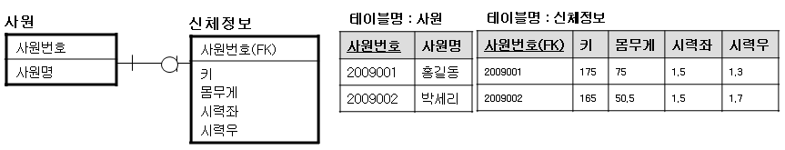
1. 관계형 테이블 변환
1.1 관계형 테이블로 변환
: 논리적 데이터 모델링을 통해 산출한 ERD를 관계형 데이터베이스로 구축할 수 있도록 테이블 관계도로 전환한다.
엔티티를 테이블로 전환한다.
주식별자를 PK로 변환한다.
속성은 컬럼으로 변환한다.
관계에 의한 외부 식별자는 FK로 변환한다.
1) 1:1 관계 : 부모 엔티티(Mandatory)의 PK가 자식 엔티티의 FK로 변환
Notes:
26年 11月 7日 8시 14분
© 2004 Microsoft Corporation. All rights reserved.
This presentation is for informational purposes only. Microsoft makes no warranties, express or implied, in this summary.

Slide 65
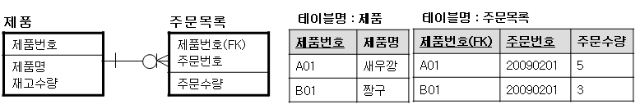
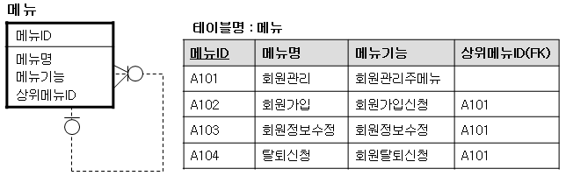
1. 관계형 테이블 변환
2) 1:N 관계
3) 재귀적 관계
Notes:
26年 11月 7日 8시 14분
© 2004 Microsoft Corporation. All rights reserved.
This presentation is for informational purposes only. Microsoft makes no warranties, express or implied, in this summary.

Slide 66
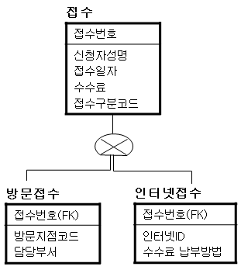
1. 관계형 테이블 변환
4) 슈퍼타입 서브타입 관계
Notes:
26年 11月 7日 8시 14분
© 2004 Microsoft Corporation. All rights reserved.
This presentation is for informational purposes only. Microsoft makes no warranties, express or implied, in this summary.

Slide 67
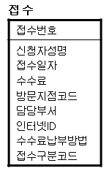
1. 관계형 테이블 변환
4) 슈퍼타입 서브타입 관계(계속)
하나의 테이블로 통합
: 서브타입에 있는 모든 컬럼을 슈퍼타입에 하나로 통합하고,
각각의 서브타입 정보를 구분하기 위한 구분 컬럼이 필요
장점 | 데이터 엑세스가 보다 간편 VIEW를 활용하여 각 서브타입 만을 엑세스하거나 수정 가능 수행속도가 좋아지는 경우가 많다 서브타입 구분 없는 임의 집합의 가공이 용이 다수의 서브타입을 통합한 경우 조인(JOIN) 감소효과가 크다 복잡한 처리를 하나의 SQL로 통합하기가 용이
단점 | 특정 서브타입의 NOT NULL 제한 불가 테이블의 컬럼수가 증가 테이블의 블럭수가 증가 처리시 마다 서브타입의 구분(TYPE) 이 필요해 지는 경우가 많다 인덱스(INDEX) 크기가 증가
Notes:
26年 11月 7日 8시 14분
© 2004 Microsoft Corporation. All rights reserved.
This presentation is for informational purposes only. Microsoft makes no warranties, express or implied, in this summary.

Slide 68
1. 관계형 테이블 변환
4) 슈퍼타입 서브타입 관계(계속)
하나의 테이블로 통합(계속)
구분컬럼이 없는 경우
구분컬럼이 있는 경우
SELECT 접수번호, 신청자성명, 접수일자, 수수료, 방문지점코드, 담당부서 FROM 접수 WHERE 인터넷ID IS NOT NULL AND 수수료납부방법 IS NOT NULL
SELECT 접수번호, 신청자성명, 접수일자, 수수료, 방문지점코드, 담당부서 FROM 접수 WHERE 접수구분코드 = ‘01’
Notes:
26年 11月 7日 8시 14분
© 2004 Microsoft Corporation. All rights reserved.
This presentation is for informational purposes only. Microsoft makes no warranties, express or implied, in this summary.

Slide 69
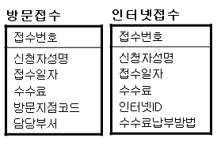
1. 관계형 테이블 변환
4) 슈퍼타입 서브타입 관계(계속)
서브타입 테이블로 변환
: 서브타입 컬럼에 슈퍼타입에 있는 모든 속성을
포함하도록 구성
장점 | 각 서브타입 속성들의 선택사양 명확 처리시마다 서브타입 유형구분이 불필요 전체 테이블 스캔시 유리 단위 테이블의 크기가 감소
단점 | 전체적인, 혹은 서브타입 구분없이 데이터를 처리하는 경우 UNION 이 발생 처리속도가 감소하는 경우가 많다 트랜잭션 처리시 여러 테이블을 처리하는 경우가 빈번해 진다 복잡한 처리의 SQL 통합이 어려워 진다 여러 테이블을 합친 VIEW는 조회만 가능하다 UID 유지관리가 어렵다
Notes:
26年 11月 7日 8시 14분
© 2004 Microsoft Corporation. All rights reserved.
This presentation is for informational purposes only. Microsoft makes no warranties, express or implied, in this summary.

Slide 70
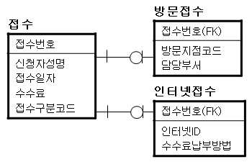
1. 관계형 테이블 변환
4) 슈퍼타입 서브타입 관계(계속)
각각의 테이블로 변환
: 슈퍼타입 테이블과 서브타입 테이블간에는
1:1 주식별자 관계에 의해 접수번호가 생성.
접수 테이블에는 접수구분코드가 있어
각각의 레코드가 어느 테이블과 연관되는지 구별
다음 여러 가지 경우를 만족할 때 사용
장점 | 저장 공간이 상대적으로 적음 서브타입 또는 서브타입 각각의 테이블에 속한 정보만 조회하는 경우 문장 작성이 용이
단점 | 서브타입 또는 서브타입의 정보를 같이 처리하면 항상 조인이 발생하여 성능 저하
고려 사항 | 전체 테이터 처리가 빈번하거나 서브타입의 처리는 주로 독립적으로 발생하고 테이블을 통합했을 때 컬럼의 수가 너무 많아지는 경우 서브타입의 컬럼 수가 많은 경우 트랜잭션이 주로 공통부분(슈퍼타입)에서 발생하며 슈퍼타입 의 처리범위가 넓고 빈번하여 단일 테이블 클러스터링을 해야 할 때
Notes:
26年 11月 7日 8시 14분
© 2004 Microsoft Corporation. All rights reserved.
This presentation is for informational purposes only. Microsoft makes no warranties, express or implied, in this summary.

Slide 71
1. 관계형 테이블 변환
1.2 테이블 정의서 작성
엔티티명 |  |  | 부서 |  |  | 작성일 |  |  | 2009년 1월 1일
테이블명 |  |  | DEPT |  |  | 작성자 |  |  | 우성미
테이블 설명 |  |  | 부서의 위치와 역할 정보를 관리한다.
번호 | 컬럼명 | 속성명 |  | 도메인 | 데이터타입 |  | 길이 | NULL여부 |  | 기본값 | KEY
1 | DEPTNO | 부서번호 |  | 번호(N,2) | NUMBER |  | 2 | NOT NULL |  |  | PK
2 | DEPTNM | 부서명 |  | 이름(V,14) | VARCHAR2 |  | 14 | NOT NULL
3 | LOC | 위치 |  | 장소(V,14) | VARCHAR2 |  | 14 | NULL
4 | CHARGE | 역학 |  | 역할(V,20) | VARCHAR2 |  | 20 | NULL
Notes:
26年 11月 7日 8시 14분
© 2004 Microsoft Corporation. All rights reserved.
This presentation is for informational purposes only. Microsoft makes no warranties, express or implied, in this summary.

Slide 72
2. 역정규화
2.1 역정규화란
: 정규화된 엔티티, 속성, 관계를 시스템의 성능 향상, 개발과 운영을 단순화하기
위해 데이터 모델을 통합하는 프로세스
: 즉 데이터의 정합성과 데이터의 무결성을 우선으로 할지 데이터베이스 구성의
단순화와 성능을 우선으로 할지를 결정
2.2 역정규화 절차
1) 반정규화 대상 조사
범위 처리 빈도수 조사, 대량의 범위 처리 조사, 통계성 프로세스 조사
테이블 조인 개수
2) 다른 방법 유도 검토
뷰 테이블, 클러스터링 또는 인덱스 적용, 애플리케이션
3) 역정규화 적용
테이블 역정규화, 속성의 역정규화, 관계의 역정규화
Notes:
26年 11月 7日 8시 14분
© 2004 Microsoft Corporation. All rights reserved.
This presentation is for informational purposes only. Microsoft makes no warranties, express or implied, in this summary.

Slide 73
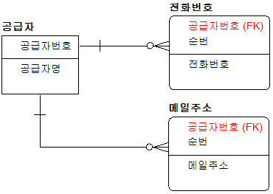
2. 역정규화
2.3 테이블 역정규화
2.4 속성의 역정규화
1) 컬럼 중복 : 일반적으로 조인 프로세스를 줄이기 위해 컬럼 중복
예) 공급자라는 마스터 테이블과
변경되는 전화번호, 메일주소 내용이
이력형태로 관리되는 데이터 모델
테이블 병합 |  | 테이블 분리 |  | 테이블 추가
1:1 관계의 테이블 병합 1:M 관계의 테이블 병합 슈퍼타입 서브타입 테이블 병합 |  | 수직분할 수평분할 |  | 중복 테이블 추가 통계 테이블 추가 이력 테이블 추가 부분 테이블 추가
Notes:
26年 11月 7日 8시 14분
© 2004 Microsoft Corporation. All rights reserved.
This presentation is for informational purposes only. Microsoft makes no warranties, express or implied, in this summary.

Slide 74
2. 역정규화
가장 최근에 변경된 값을 가져오려면 복잡한 조인이 발생
SELECT a.공급자명, b.전화번호, c.메일주소 FROM 공급자명 a, (SELECT x.공급자번호, x.전화번호 FROM 전화번호 x, (SELECT 공급자번호, MAX (순번) 순번 FROM 전화번호 WHERE 공급자번호 BETWEEN '1001' AND '1005' GROUP BY 공급자번호) y WHERE x.공급자번호 = y.공급자번호 AND x.순번 = y.순번) b, (SELECT x.공급자번호, x.메일주소 FROM 메일주소 x, (SELECT 공급자 번호, MAX (순번) 순번 FROM 메일주소 WHERE 공급자번호 BETWEEN '1001' AND '1005' GROUP BY 공급자번호) y WHERE x.공급자번호 = y.공급자번호 AND x.순번 = y.순번) c WHERE a.공급자번호 = b.공급자번호 AND a.공급자번호 = c.공급자번호 AND a.공급자번호 BETWEEN '1001' AND '1005'
Notes:
26年 11月 7日 8시 14분
© 2004 Microsoft Corporation. All rights reserved.
This presentation is for informational purposes only. Microsoft makes no warranties, express or implied, in this summary.

Slide 75
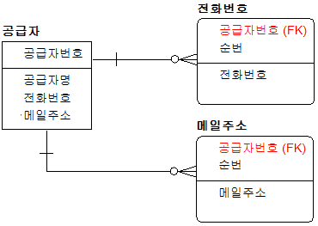
2. 역정규화
가장 최근에 변경된 값을 마스터에 위치(컬럼 중복) 반정규화하면 성능향상
SELECT 공급자명, 전화번호, 메일주소, 위치 FROM 공급자 WHERE 공급자번호 BETWEEN '1001' AND '1005'
Notes:
26年 11月 7日 8시 14분
© 2004 Microsoft Corporation. All rights reserved.
This presentation is for informational purposes only. Microsoft makes no warranties, express or implied, in this summary.

Slide 76
2. 역정규화
2) 파생컬럼의 생성 : 판매 테이블의 판매금액이나 성적 테이블의 총점, 평균 등이 이에 해당
예)
문제 : 성적 테이블의 순위? 한 학생의 총점이 변경되면 모든 레코드의 순위가 변경
공사진행 테이블의 공사비누적? 공사이력이 변경 또는 추가될 때
현재 레코드와 그 이후 레코드의 공사비누적 값이 변경
즉, 전후 레코드간 영향을 미칠 수 있는 속성은 가능하면 피하는 것이 좋다.
성적
학번 | 총점 | 평균 | 순위
20090101 | 890 | 4.0 | 9
20090101 | 950 | 4.3 | 3
공사진행
공사번호 | 공사일자 | 공사비 | 공사비누적
2001-001 | 2001-01-01 | 750,000 | 750,000
2001-001 | 2001-02-01 | 800,000 | 1,550,000
Notes:
26年 11月 7日 8시 14분
© 2004 Microsoft Corporation. All rights reserved.
This presentation is for informational purposes only. Microsoft makes no warranties, express or implied, in this summary.

Slide 77
3. 뷰 설계
3.1 뷰란
: 가상 테이블을 구성하는 데이터베이스 오브젝트로, 별도의 저장 공간은 없지만,
뷰를 통해 테이블에 원하는 작업(SELECT, DELETE, UPDATE)을 할 수 있다.
3.2 뷰의 특징
복잡한 테이블 구조를 단순화한다.
다양한 관점에서 데이터를 제시할 수 있다.
데이터의 보안을 유지한다. : 테이블 단위 뿐만 아니고, 컬럼 및 특정 조건 단위까지 보안 수준을 유지할 수 있다는 장점
논리적인 데이터 독립성을 제공한다.
3.3 뷰의 대상이 되는 테이블 선정
분석 단계의 인터페이스 정의서를 통해 외부 시스템과 인터페이스에 관여하는 테이블에 대해 뷰의 생성 여부 검토
여러 테이블이 동시에 자주 조인되어 접근되는 경우
SQL문장 작성시 거의 모든 문장에서 인라인 뷰 방식으로 접근되는 테이블 유형에 대해 뷰의 생성 고려
Notes:
26年 11月 7日 8시 14분
© 2004 Microsoft Corporation. All rights reserved.
This presentation is for informational purposes only. Microsoft makes no warranties, express or implied, in this summary.

Slide 78
3. 뷰 설계
3.4 뷰 정의서 작성
뷰명 | 뷰 설명 | 관련 테이블 | 컬럼명 | 데이터타입
V_EMP | 회계시스템과 인터페이스 | EMP | EMPNO EMPNM HIREDATE | VARCHAR2(6) VARCHAR2(40) DATE
V_ORDERITEM | 주문과주문목록을 함께 처리 | ORDER | ORDERNO ORDERNM ORDERDATE | VARCHAR2(6) VARCHAR2(40) DATE
 |  | ORDERITEM | ITEMNO PRICE | VARCHAR2(6) NUMBER(10)
Notes:
26年 11月 7日 8시 14분
© 2004 Microsoft Corporation. All rights reserved.
This presentation is for informational purposes only. Microsoft makes no warranties, express or implied, in this summary.

Slide 79
4. 인덱스 설계
4.1 인덱스란
: 테이블의 로우를 식별할 수 있도록 컬럼 값과 그 값을 포함하는 로우의 논리적인 주소를 별도의 저장 구조를 만들어 저장하는 것으로 데이터 검색 속도를 빠르게 한다.
4.2 인덱스 적용 절차
1. 인덱스 대상선정 |  | 2. 인덱스 최적화 |  | 3. 인덱스 정의서 작성
대상 테이블 선정 PK 인덱스 선정 FK 인덱스 선정 대상 컬럼 선정 |  | 인덱스 효율 검토 인덱스 데이터타입 적용 인덱스 정렬 클러스터링 검토 |  | 인덱스 정의서 작성
Notes:
26年 11月 7日 8시 14분
© 2004 Microsoft Corporation. All rights reserved.
This presentation is for informational purposes only. Microsoft makes no warranties, express or implied, in this summary.

Slide 80
4. 인덱스 설계
4.3 인덱스정의서 작성
엔티티명 | 테이블명 | 인덱스명 | 컬럼명 | 타입 | 인덱스 스페이스 | 인덱스 유형 | 정렬 | 구분
부서 | DEPT | I_DEPT01 | DEPTNO | NUMBER(2) | ISTEST01 | UNIQUE | ASC | PK INDEX
사원 | EMP | I_EMP01 | EMPNO | VARCHAR2(6) | ISTEST01 | UNIQUE | ASC | PK INDEX
 |  | I_EMP02 | EMPNO | VARCHAR2(6) | ISTEST01 | NON UNIQUE | DESC | INDEX
 |  |  | HIREDATE | VARCHAR2(8)
Notes:
26年 11月 7日 8시 14분
© 2004 Microsoft Corporation. All rights reserved.
This presentation is for informational purposes only. Microsoft makes no warranties, express or implied, in this summary.

Slide 81
감사합니다. ^^;
Notes:
26年 11月 7日 8시 14분
© 2004 Microsoft Corporation. All rights reserved.
This presentation is for informational purposes only. Microsoft makes no warranties, express or implied, in this summary.

